Slide 1
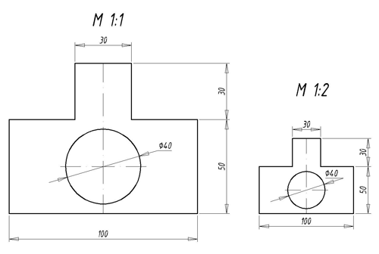
Масштабы изображений на чертежах
Масштаб является отношением размеров предмета, изображенного на чертеже, к его настоящим размерам. Масштабом пользуются для изображения слишком больших или слишком мелких деталей.

Slide 2
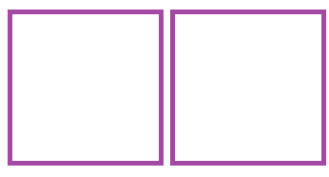


1:1
1:1 – натуральная величина
1:2
1:2 – уменьшение в два раза
2:1
2:1 – увеличение в два раза

Slide 3
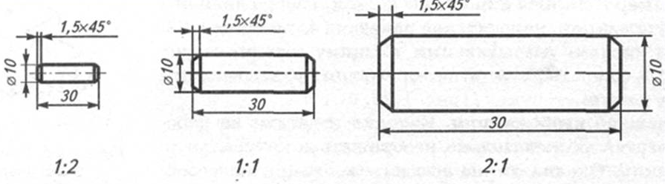
Масштабы уменьшения | 1:2; 1:2,5; 1:4; 1:5; 1:10; 1:15; 1:20; 1:25; 1:40; 1:50; 1:75; 1:100; 1:200; 1:400; 1:500; 1:800; 1:1 000
Натуральная величина | 1:1
Масштабы увеличения | 2:1; 2,5:1; 4:1; 5:1; 10:1; 20:1; 40:1; 50:1; 100:1

